Slide 1


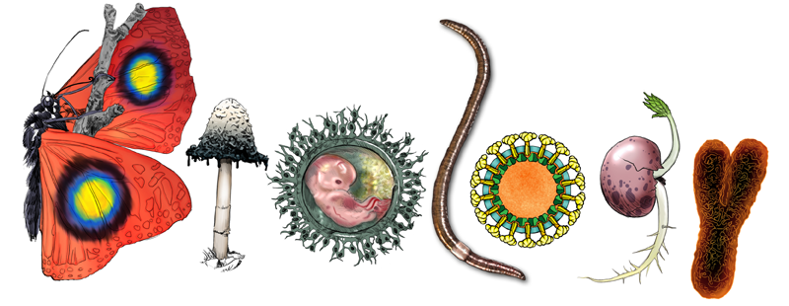


مراجعة أسئلة التحصيلي لمادة أحياء١
( الفصل 3 )
أ- أسماء الباحسين

Slide 2
تمكن محمد من عزل مسبب مرض ما فوجد أنه يتكون من مادة وراثية محاطة بغلاف من البروتين , في أي التالي يمكن تصنيفه ؟
الفيروسات
البكتيريا
الفطريات
البدائيات

Slide 3
أي التالي موجود في جميع الفيروسات ؟
نواة ومادة وراثية ومحفظة
مادة وراثية ومحفظة
مادة وراثية و غشاء
نواة ومادة وراثية وغشاء

Slide 4
إذا كان عدد البكتيريا في بيئة 50 خلية , فكم سيبلغ عددها بعد ساعة و أربعين دقيقة إذا كانت تتضاعف كل 20 دقيقة ؟
100
400
800
1600

Slide 5
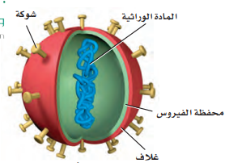
الشكل المجاور يمثل فيروس ....
غدي
نباتي
الانفلونزا
بكتيروفاج

Slide 6

الشكل المجاور يمثل فيروس ....
غدي
نباتي
بكتيريوفاج
الانفلونزا

Slide 7
أي الأمراض التالية فيروسي ؟
التيتانوس
الإيدز
السل
الكوليرا

Slide 8
طلب من أحد الطلاب إجراء دراسة عن المخلوق المسبب لمرض الجدري , أي المواضيع العلمية التالية تساعد الطالب على إجراء الدراسة؟
الحشرات الناقلة للأمراض
الديدان الطفيلية
الأمراض الفيروسية
الأمراض البكتيرية

Slide 9
أي العبارات التالية غير صحيح عن الفيروسات ؟
تحمل حمضا نوويا
تعالج بالمضادات الحيوية
تسبب أمراضا
لها غلاف بروتيني

Slide 10
فيروس مرض نقص المناعة المكتسبة ( الإيدز HIV)
يُصنف ضمن الفيروسات ....
الارتدادية
الانحلالية
الارتجاعية
المباشرة

Slide 11
فيروس الإيدز من الفيروسات التي تتكاثر عن طريق ....
الدورة الاندماجية
دورة التحلل
الدورة العضوية
دورة الخلية

Slide 12
فيروس الانفلونزا من الفيروسات التي تتكاثر عن طريق ....
دورة الاندماجية
الدورة التحلل
الدورة العضوية
دورة الخلية

Slide 13
جزء بروتيني صغير ( دقيقة بروتينية معدية ) :
الجراثيم
الفيروس
البكتيريا
البريون

Slide 14
نسخة من المادة الوراثية في البدائيات :
الهدبيات
محفظة
بلازميد
ببتيدوجلايكان

Slide 15
في بدائيات النواة يوجد الببتيدوجلايكان في مملكة ..........
ولا يوجد في مملكة .........
البكتيريا - البدائيات
البدئيات - البكتيريا
البدئيات - البريونات
الفيروسات - البدائيات

Slide 16

انتهت الأسئلة .. مع تمنياتي للجميع بالتوفيق

